Slide 1

Parcours
Preuves avec images et/ou codes
Preuves avec images et/ou codes
Missions effectuées
Missions effectuées
Logo entreprise
Logo entreprise
Stage n1 Chez Coccinet
Stage n2 Chez Covage
BTS SIO de 2021 à 2023
BachelorTourisme de 2020 à 2021
BTS Tourisme de 2018 à 2020
Bac S obtenu en 2018

Slide 2
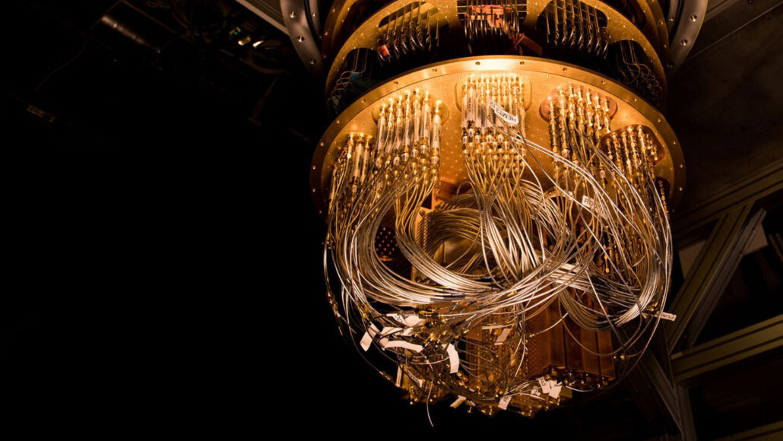
Veille technologique
Le quantum computing
Description brève
Applications du quantum computing
Mise en flux méthode pull et push : Google Alert et Feedly

Slide 3




Contactez-moi
N’hésitez pas à utiliser ces réseaux pour me contacter !
Contactez moi via mail :marie,ucles@gmail.com
mail accessible en cliquant sur le m de gmail
Contactez moi via Facebook : Marie CLS + lien fb sur icone
Contactez moi via Linkedin : Linkedin +lien sur icone
Appelez moi : 0781096895

Slide 4
Qui suis-je ?
Après l'obtention de mon Bac S en 2018 j'ai choisi d'entreprendre des études de tourisme.J'ai obtenu un BTS Tourisme puis un Bachelor Tourisme chargé de gestion commerciale en 2021.
Déjà attirée par l'informatique à la fin du lycée, j'ai finalement fait le choix de me réorienter en 2021 pour suivre des études dans un domaine qui m'intéresse tout particulièrement.
Compétences sociales
Dynamique
Flexible
Calme
A l'écoute
Adaptation
Volontaire
Esprit d'équipe
CV
Télécharger mon CV

Slide 5
Réalisations
Tableau de compétences rempli en haut téléchargeable et en bas de la page en pdf
Réalisations disponible en menu déroulant :
Ap Festival
AP Personnel
Stage 1 Page web BMA
Stage 1 WP Site Coccinet
Informations sur les réalisations , images et compétences appliquées par rapport au tableau en dessous de chaque réalisations

